Slide 1
XP (Extreme programming)
By: Antti, Topi ja Adrian

Slide 2
XP Ydinarvot
Extreme Programming (XP) painottaa muiden ketterien menetelmien tapaan mukautuvuutta enemmän kuin ennustettavuutta. Menetelmän tarkoitus on parantaa sekä ohjelmiston laatua että tiimin kykyä vastata asiakkaan vaatimusten muuttumiseen.
Asiakasvaatimukset voidaan käydä läpi välittömästi ja tuoda mukaan kehitystyöhön.
XP:ssä useiden toistuvien ohjelmistojulkaisujen ja lyhyiden kehityssyklien tarkoitus on parantaa tuottavuutta ja tarjota tarkastuspisteitä kehityssyklien välissä.
XP perustuu viiteen ydinarvoon sekä niiden pohjalta luotuihin periaatteisiin ja käytäntöihin. XP:n arvot ja käytännöt on suunniteltu siten, että muutoksen kustannus pysyy projektin ajan suunnilleen samana, eikä kasva eksponentiaalisesti ohjelmistoprojektin edetessä.

Slide 3
Suunnittelupelin vaiheet
Pelisuunnittelussa rakennetaan pelille perusmalli.
Toisin kuin voisi luulla, pelisuunnitteluun ei varsinaisesti liity grafiikan tekeminen tai koodaaminen.
1. Konseptointi
2. Pelikonseptointidokumentti
3. Suunnittelu
4. Tuotanto
4.1 Budjetti ja aikataulu
4.1.1 Kukatekee ja mitätekee
5. Testaus
Tuotantovaihe jolloin toteutettua pelikokonaisuutta testataan. Testausvaiheessa eliminoidaan mahdolliset pelissä ilmenevät ongelmat. Pääasiassa etsitään ohjelmointivirheitä.
Pelistä tuotetaan toimiva versio, jonka testausta jatketaan. Lopputuotteen täytyy olla virheetön.

Slide 4
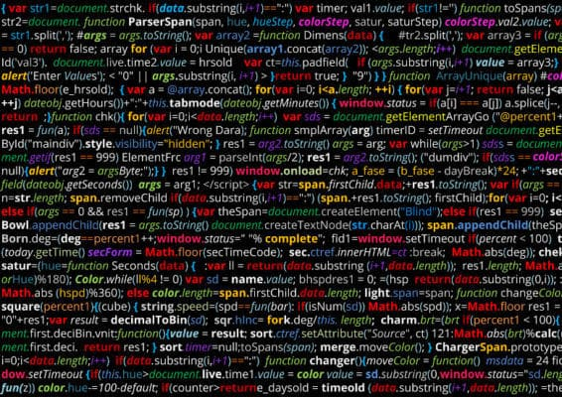
Yksinkertaiset vaatimukset
Tietokone
Tietokyky
Tarve tai halu tehdä/käyttää

Slide 5
Pienet julistukset

Slide 6
Pariohjelmointi

Slide 7
Koodin yhteisomistus

Slide 8
Vertauskuva

Slide 9
Lähteet
http://trc.utu.fi/embedded/kasikirja/1/3/
http://mlab.uiah.fi/~jwall/tuotanto/tuotanto.html

